Slide 1
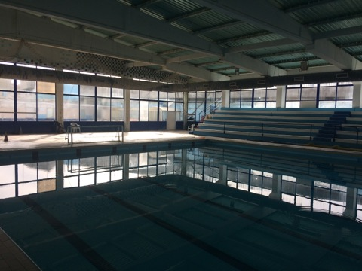
I Aquatlo Segmentado do C.N.AMADORA
Domingo, 7 de Abril de 2018
Circuito Jovem do Centro Litoral – 2ª etapa
NATAÇÃO
DISTÂNCIAS | Benjamins 7, 8 e 9 anos | Infantis 10 e 11 anos | Iniciados 12 e 13 anos | Juvenis 14 e 15 anos
Natação | 50m (2 piscinas) | 100m (4 piscinas) | 150m (6 piscinas) | 200m (8 piscinas)
ZONA RESERVADA A ATLETAS E TREINADORES
ZONA DE ESPERA PARA CHAMADA
Linha de partida (dentro de água)

Slide 2
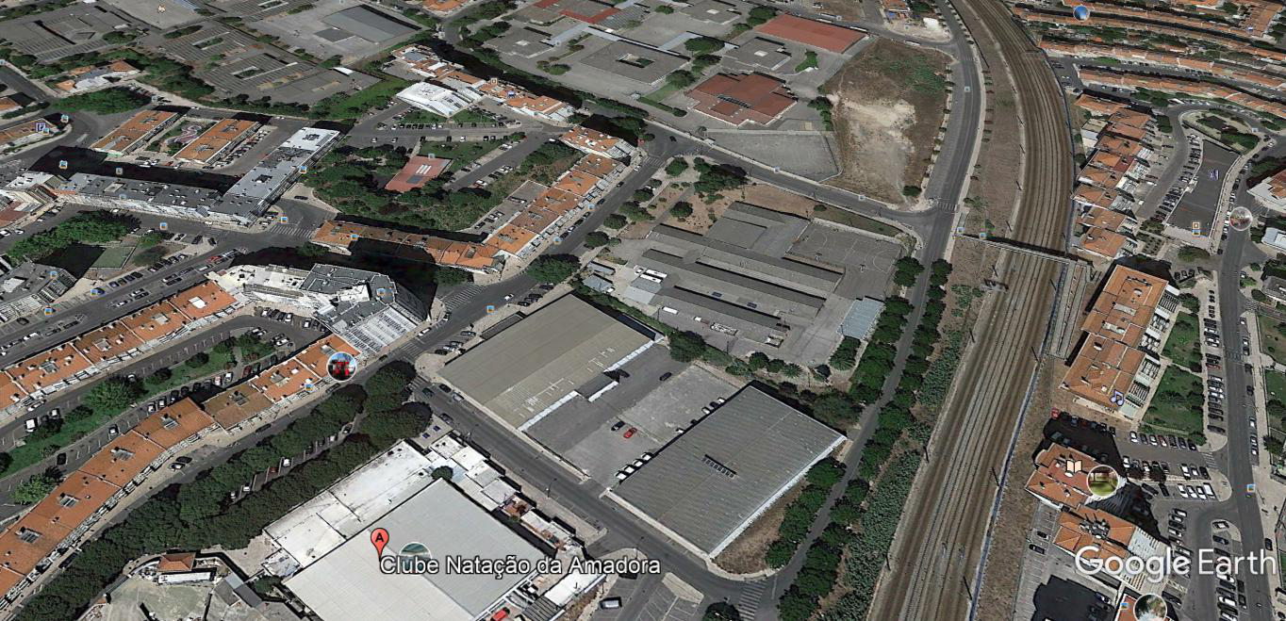
I Aquatlo Segmentado do C.N.AMADORA
Domingo, 7 de Abril de 2018
Circuito Jovem do Centro Litoral – 2ª etapa
CORRIDA
Benjamins
7, 8 e 9 anos
400m (1 volta)
META
PARTIDA

Slide 3
I Aquatlo Segmentado do C.N.AMADORA
Domingo, 7 de Abril de 2018
Circuito Jovem do Centro Litoral – 2ª etapa
CORRIDA
Infantis
10 e 11 anos
800m (1 volta)
META
PARTIDA

Slide 4
I Aquatlo Segmentado do C.N.AMADORA
Domingo, 7 de Abril de 2018
Circuito Jovem do Centro Litoral – 2ª etapa
CORRIDA
Iniciados
12 e 13 anos
1200m (2voltas)
META
RETORNO 2ª VOLTA
PARTIDA

Slide 5
I Aquatlo Segmentado do C.N.AMADORA
Domingo, 7 de Abril de 2018
Circuito Jovem do Centro Litoral – 2ª etapa
CORRIDA
Juvenis
14 e 15 anos
1600m (2voltas)
META
RETORNO 2ª VOLTA
PARTIDA

